Slide 1
Государственное учреждение образования
«Гимназия №2 г. Солигорска»
Людмила Антоновна Ларчик
Учитель истории и обществоведения высшей квалификационной категории
Урок истории Беларуси в 6 классе
Тема урока :
“ Туровское княжество”

Slide 2
Домашнее задание:
§ 10,
даты, термины.

Slide 3
Давайте повторим.
Волоки
Брячислав
1021г.
1044-1101гг.
3 марта 1067г.
1003г.
Всеслав Чародей
Народность
Вече
Междоусобицы
Раздробленность
Волости
Бояре
Глеб Всеславич
1127г.
1129г.
Ополчение
Старшая дружина
Младшая дружина
«Княжьи мужи»
Тысяцкий
1101-1119гг.

Slide 4
Перечислить причины раздробленности Полоцкой
земли в XII- середине XIIIвв.
2. К каким результатам привела феодальная
раздробленность в Полоцком княжестве?
3. Как вы понимаете выражение: «Глеб проводил
политику возвышения Менска»?
4. Каким был результат такой политики?
5. Чем отличалась княжеская дружина от ополчения?
6. О каком праве вече свидетельствуют следующие
строки: « Не езжай, княже, вече против тебя в городе,
и дружину твою избивают, а тебя самого хотят
схватить»?
7. В каких случаях население собиралось на вече?

Slide 5
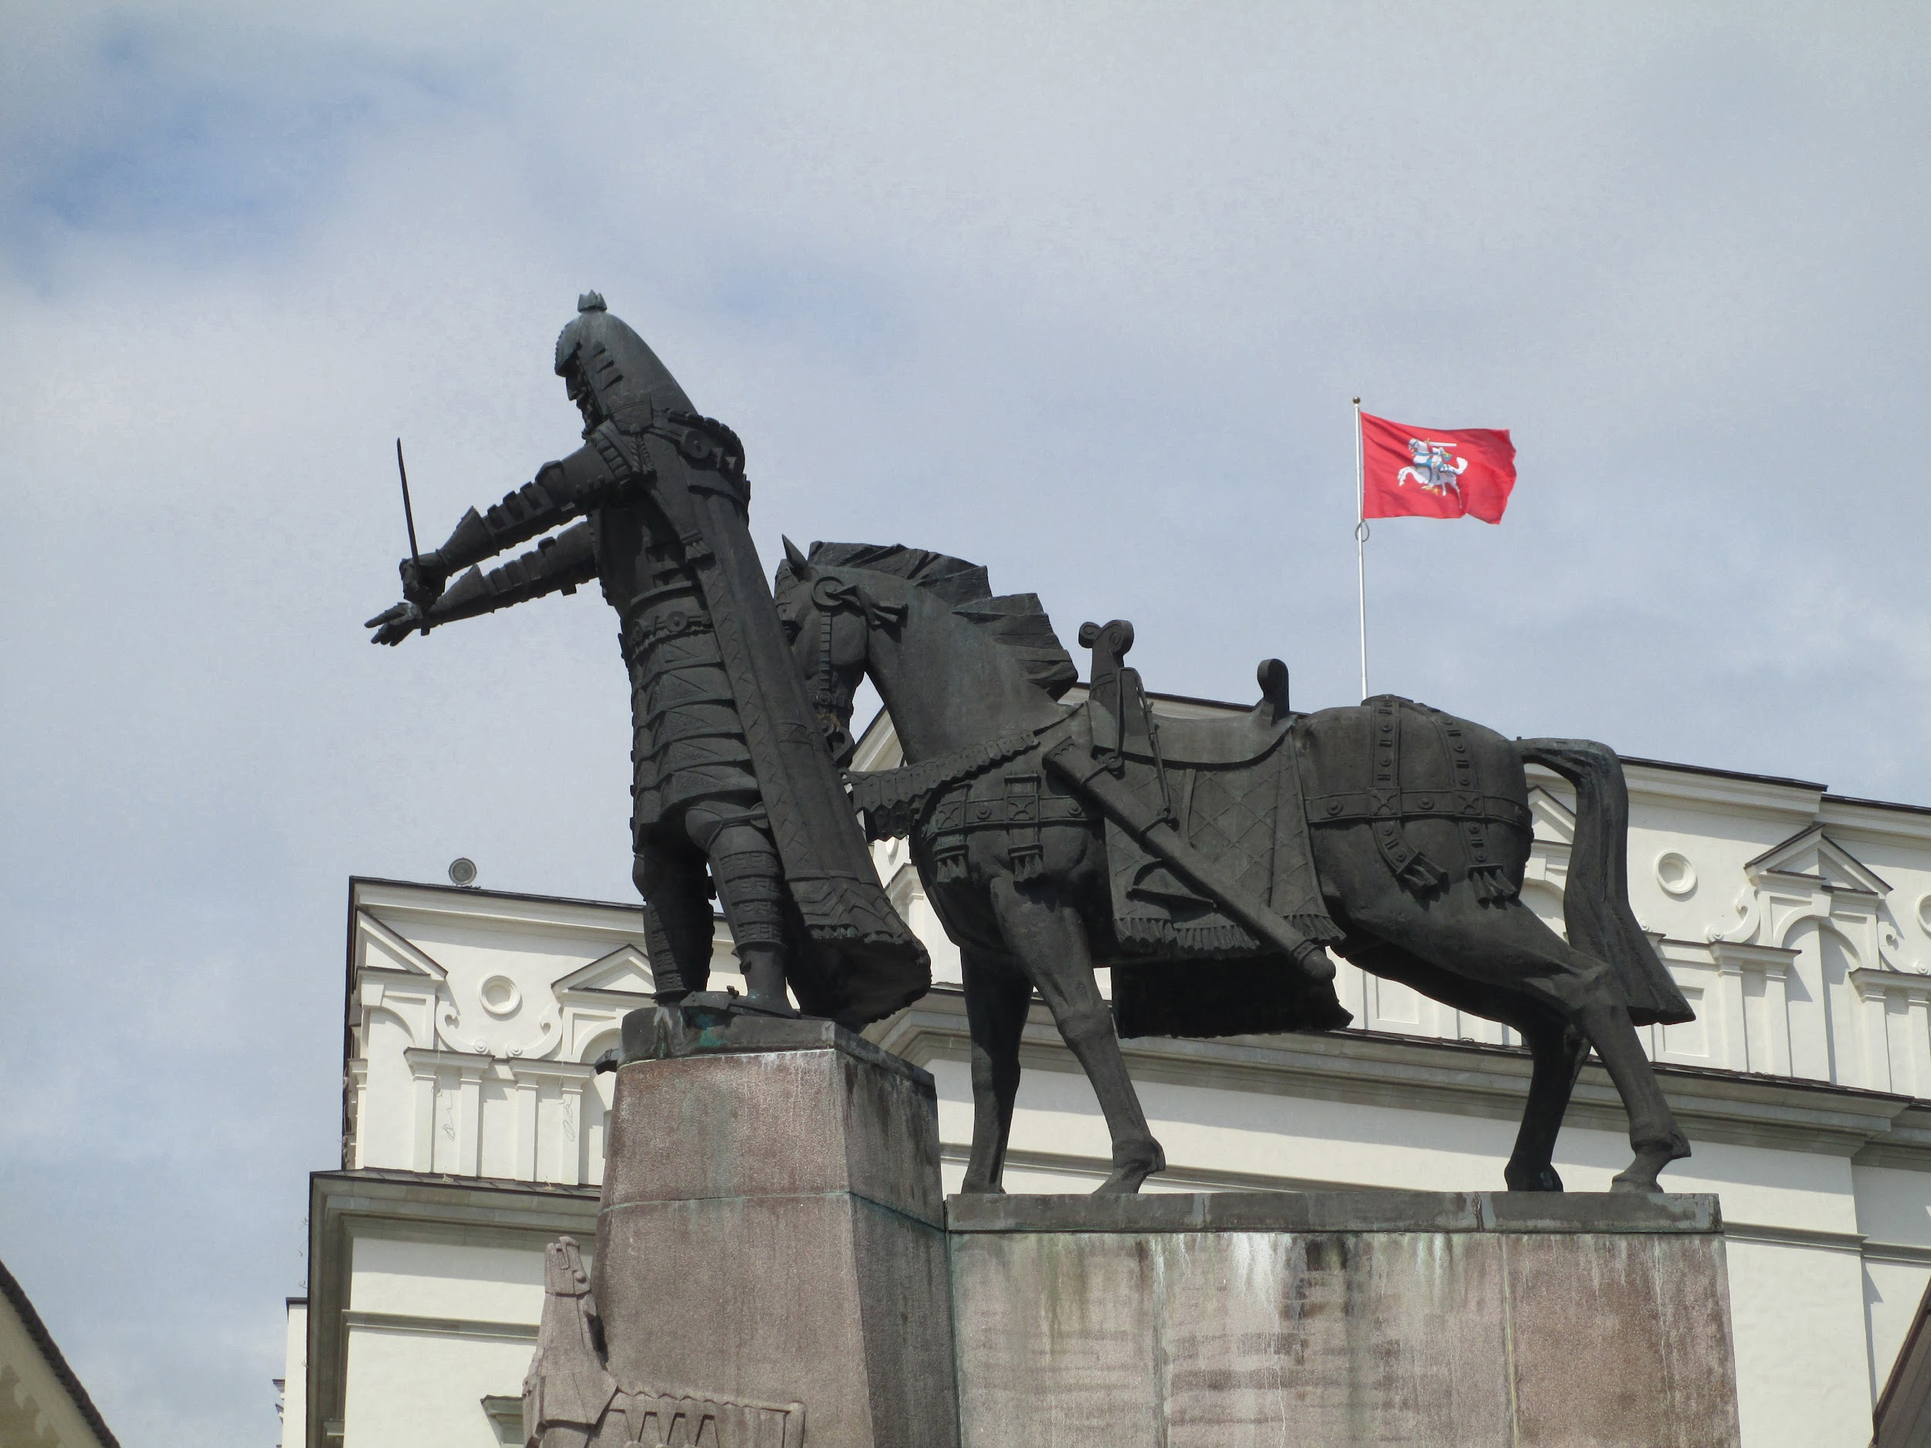
Туровское
княжество

Slide 6
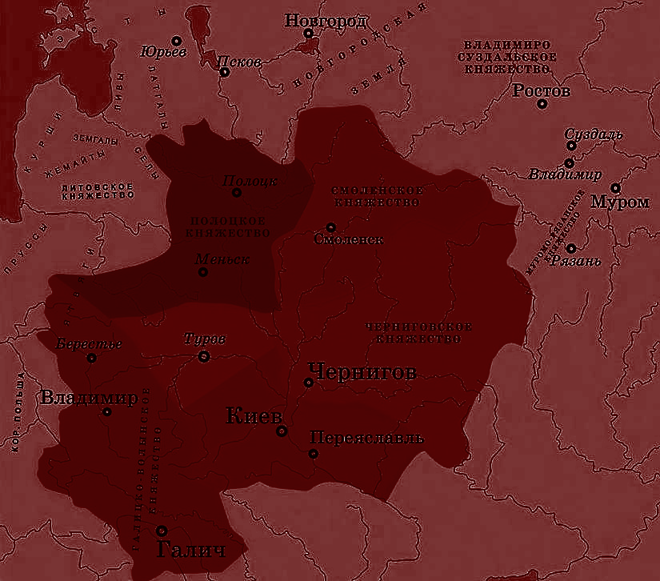
Проблемное задание урока!
Доказать,
что Туровское княжество,
как и Полоцкое,
является государственным
образованием на
белорусских землях.

Slide 7
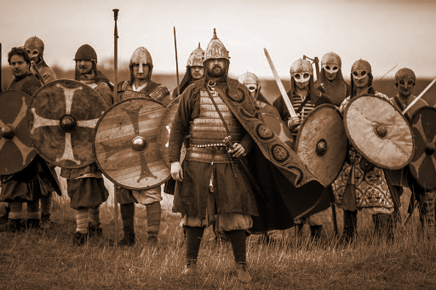
Вспомните!
Как назывались восточнославянские
племена, расселившиеся в южной
части Беларуси?
Объясните происхождение названий
этих племён.
3. Какие города размещались на юге
Беларуси?

Slide 8
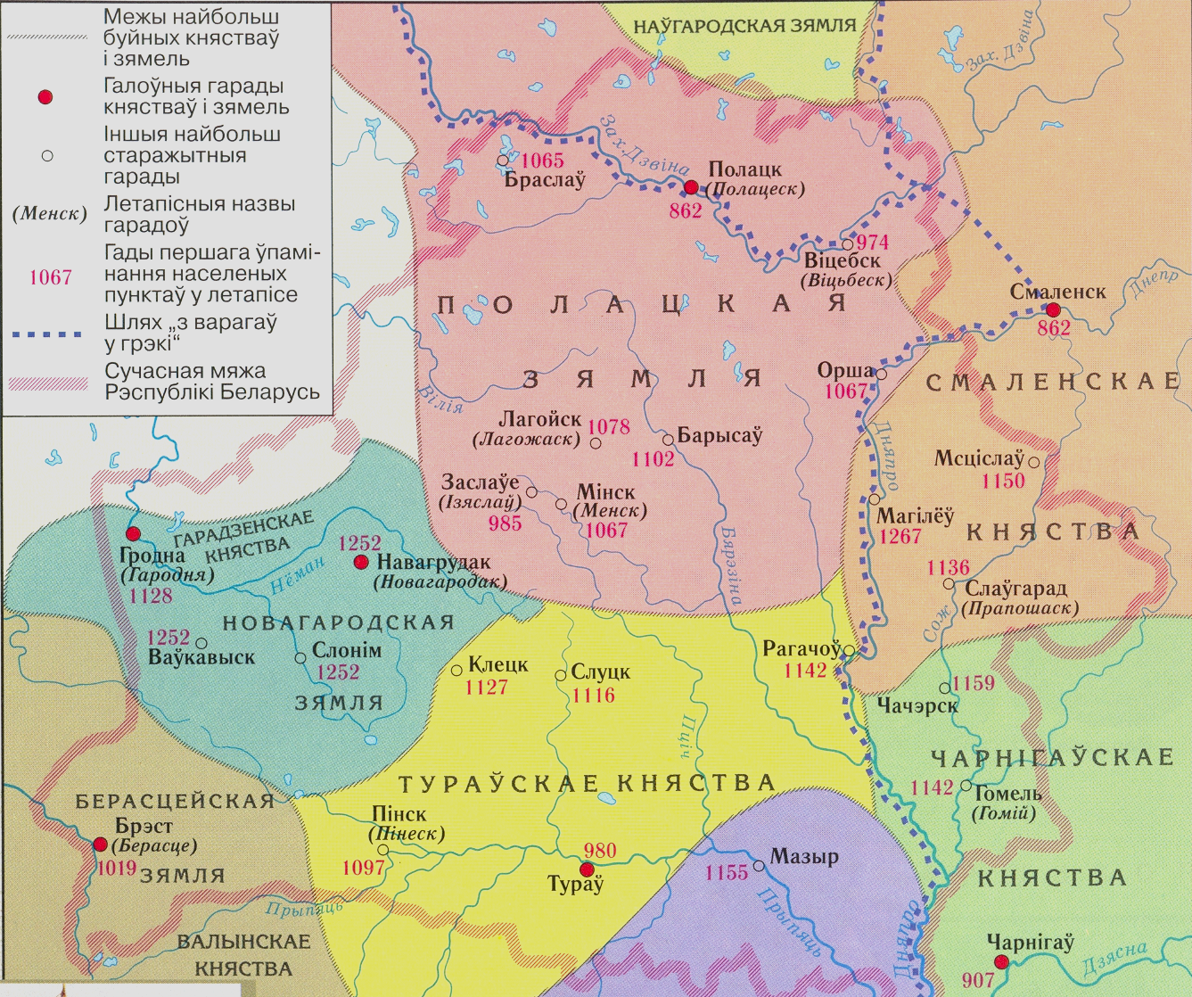
Используя карту :
1. Назвать дату первого упоминания Турова в летописи;
2. Охарактеризовать географическое положение Туровского княжества;

Slide 9
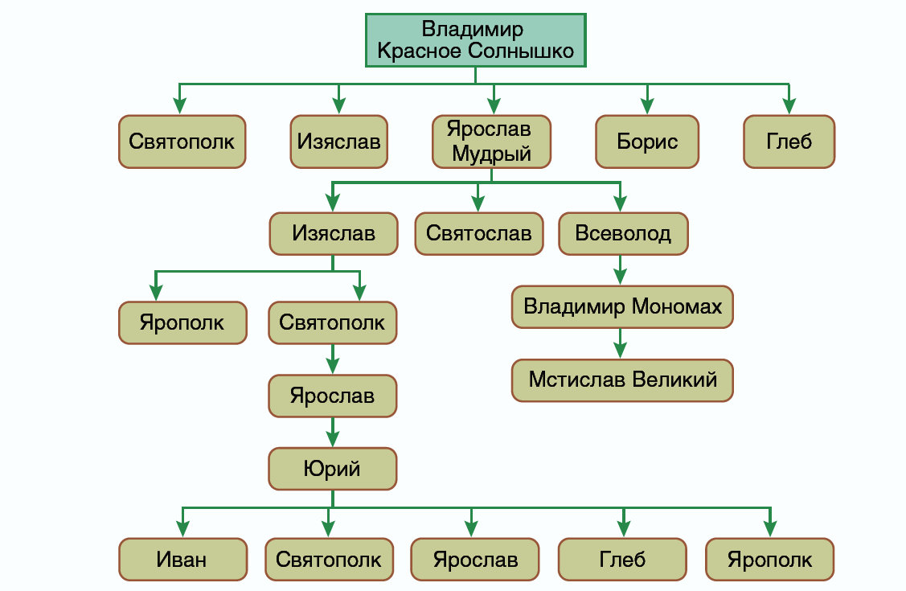
На основании анализа генеологической схемы и текста учебника, стр.96-97, сделайте вывод об отношениях Турова и Киева.

Slide 10
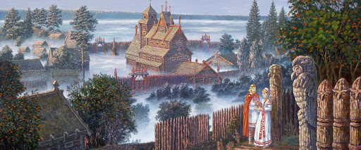
Проблемное задание!
Приведите факты,
подтверждающие
одинаковость
исторического
развития
Полоцка и Турова.

Slide 11
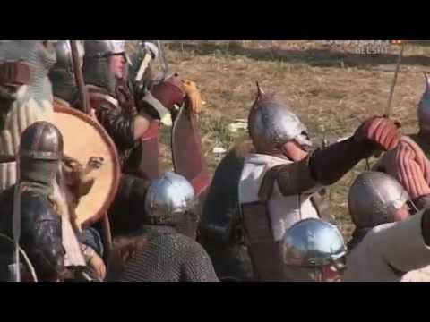

Slide 12
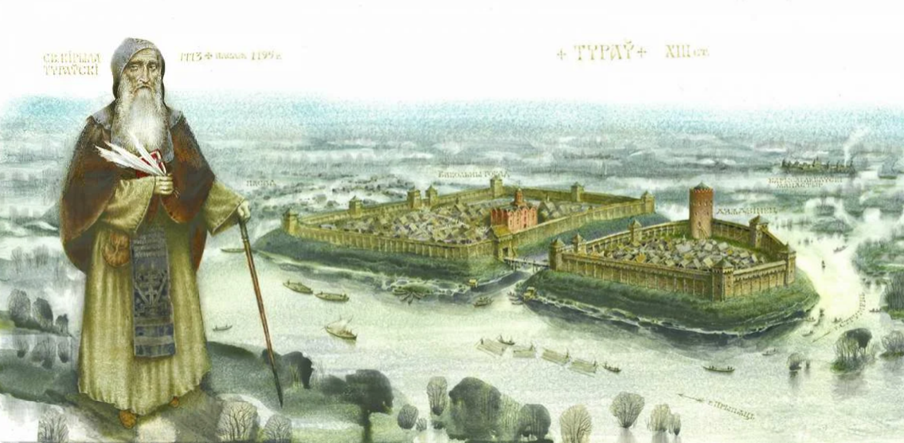
1157 г.- киевский князь Изяслав
Давыдович решил отдать Туров
своему союзнику;обострение борьбы
между Туровом и Киевом;
1160 г.- войско киевского князя вновь
попыталось захватить Туров. И опять
потерпело неудачу.
Освобождение Турова из-под власти
Киева.
Формирование собственной
княжеской династии.

Slide 13
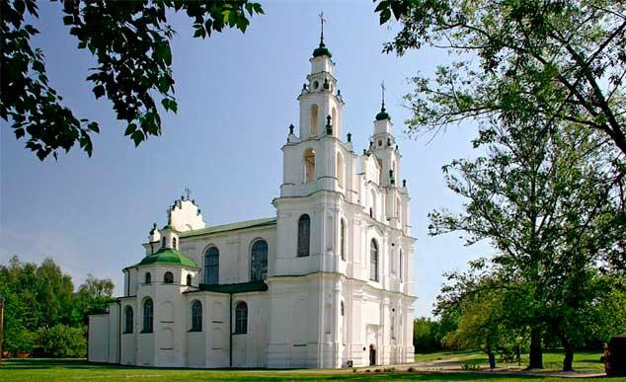
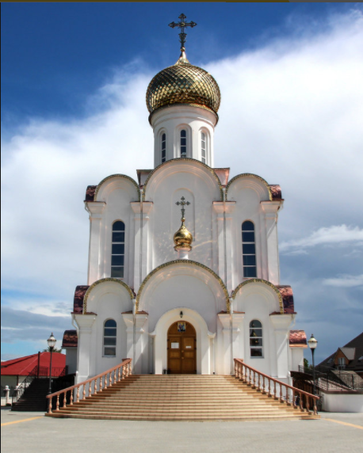
Проблемное задание!
Что объединяет историю
Полоцкого и Туровского
княжеств до и после их
распада на удельные
княжества?
Стр.99-100

Slide 14
Общее в развитии Полоцкого и Туровского княжеств
1. | Княжества территориально крупные
2. | В каждом есть свой центр-столица
3. | Выгодное географическое положение
4. | Управлялись князьями
5. | Полоцкие и туровские князья занимали киевский трон
6. | Главный соперник- Киевское княжество
7. | Киев осуществлял походы и на Полоцк и на Туров
8. | Полоцк и Туров отстояли свою независимость
9. | В Полоцком княжестве возвысился Менск, а в Туровском- Пинск.

Slide 15
Проблемное задание урока!
Доказать,
что Туровское княжество,
как и Полоцкое,
является государственным
образованием на
белорусских землях.

